Slide 1
Експлоатация на уязвимости в C програми като част от киберсигурността
Presented by
Ивайло Клисаров

Slide 2
Съдаржание
1
Защо C exploitation e важна тема
2
Как C работи с паметта
3
Пример за експлоатация
4
Заключение
Company Name
Quarter Month
Year

Slide 3
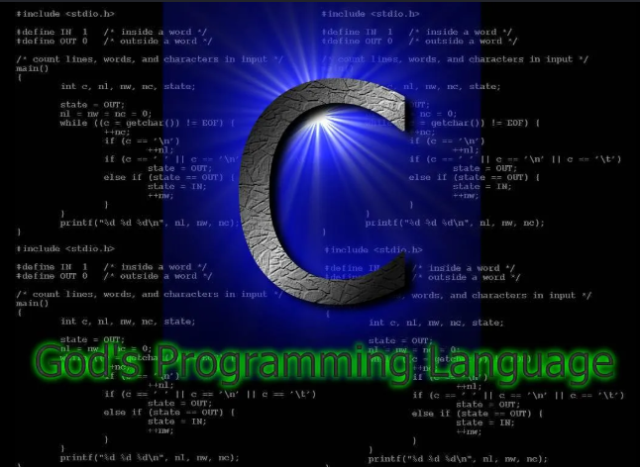
Защо C exploitation е важна тема в киберсигурността?
C е език, който дава директен контрол върху паметта.
Това го прави много бърз и мощен, но също така опасен, ако програмистът допусне грешка.
Грешки като buffer overflow могат да позволят на атакуващия да промени нормалното изпълнение на програмата.
Опасностите могат да бъдат:
Crash на програмата
Изтичане на информация от паметта
Презаписване на важни данни
Изпълнение на нежелан код
Превземане на контрола върху програмата

Slide 4
Как C работи с паметта
int global_number = 10; // Data
static int static_number = 20; // Data
void test_function() { // Code
int local_number = 30; // Stack
char local_buffer[32]; // Stack
char *dynamic_buffer = malloc(100); // Heap
if (dynamic_buffer != NULL) {
dynamic_buffer[0] = 'A';
free(dynamic_buffer);
}
}
int main() { // Code
test_function();
return 0;
}
C е език от ниско ниво, който дава на програмиста директен контрол върху паметта.
В C програмистът сам решава:
къде да създаде променлива колко памет да използва дали да работи с адреси чрез pointers кога да задели или освободи динамична памет
Code - инструкциите на програмата
Data - глобални и статични променливи
Heap - динамично заделена памет
Stack - локални променливи и function calls

Slide 5
Пример
Ще разгледаме един пример взет от учeбен сайт - http://ropemporium.com/
Ret2win
Предизвикателството в този случай е да намерим начин да прочетем съдържанието на flag.txt коойто е в същата папка като C програмата която ще експлоатираме.

Slide 6
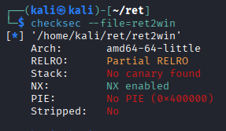
Стъпка 1: анализ на файла
RELRO (Relocation Read-Only) - в програмата има таблици наречени GOT (Global Offset Table), те са нужни (като връзка/pointer)за да може програмата да намери реалния адрес на функции като puts, printf, system.
Идеята на RELRO е:
Да направи част от тези таблици read-only,
за да не може атакуващият лесно да ги презапише. При нас е само частично, само някои са read-only
Stack canary е защита срещу buffer overflow. Той засича дали stack-ът е бил презаписан преди програмата да използва return address-а (това казва къде да продължи изпълнението на програмата след края на фунцкия). При нас няма canary, което означава, че е по-лесно да достигнем и презапишем return address-а чрез buffer overflow.
NX е защита, която казва, че определени части от паметта не могат да изпълняват код.
PIE е защита, която позволява адресите на самата програма да се променят при всяко стартиране.
Stripped означава дали binary файлът има запазени symbol names — имена на функции, променливи и debug информация.
Преди да започнем експлоатация, трябва да анализираме файла Две команди които помагат с това: Checksec - провекрва на вградени защити на файла
Ghidra -> показва структурата и функциите в програмата
Arch: amd64-64-little - програмата е 64-bit
Означава че адресите са с размер 8 байта
Примерно 0x0000000000400756 съдържа 8 байта
00 00 00 00 00 40 07 56 (за разлика от 32 бита познайте колко байта на адрес е там :) )
Little - (little-endian ) означава ве в паметта аддреса се записва наобратно
56 07 40 00 00 00 00 00

Slide 7

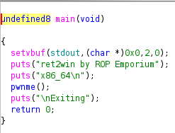
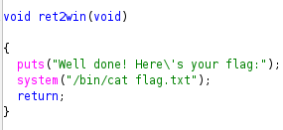
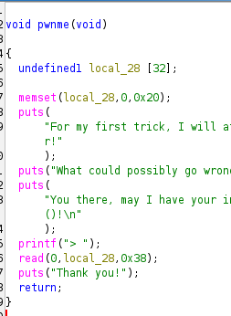
Понеже файлът е компилиран, за да може да разберем как работи може да ползваме ghidra. Тази програма анализира файла декомпилира го в assembly и после прави близко предположение за това как би изглеждала програмата в C
Виждаме че има 3 фунцкии Main - от там почва изпълението
pwnme - която бива извиквана в main
ret2win - Функция която бива извиквана никдъе но същесвъва и ако намерим начин да я изпълним ще прочетем flag.txt, но как?!?

Slide 8
Стъпка 2: търсене на входна точка
Мястото което може да манипулираме е входна информация, тоест от там започваме
Накратко какво имаме: Undefined local_28 [32]; - променлива която приема ДО 32 байта информация (1 байт = на един символ)
memset (local_28,0,0x20) - запълва 32 байта от променливата local_28 с “0” (0x20 => 16*2+0 = 32 байта, това не е от значение)
Puts (просто принтира текст, не ни е важно)
read(0,local_28,0x38) - взима вход от до 52 байта (16*3+8) и ги запазва в local_28
Понеже програмата позволява въвеждане на повече байтове, отколкото буферът може да побере, се получава buffer overflow. Ако буферът е 32 байта, първите 32 байта се записват нормално, но останалите започват да презаписват следващите стойности в stack паметта. Една от най-важните стойности там е return address-ът. Това е адресът, към който функцията се връща след края си. Ако успеем да го презапишем, можем да променим посоката на изпълнение на програмата и да я насочим към друга функция, например ret2win().

Slide 9
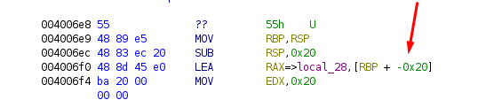
Стъпка 3: анализ на презаписването от overflow-a
Преди да започнем атаката, трябва първо да видим кои адреси са след буфера за да може да преценим колко символа да вкараме. От снимката се вижда следната инструкция:
RAX=>local_28,[RBP + -0x20] На кратко това означава че се заделят 32 байта за променливата local_28 преди регистъра RBP.
RBP означава base pointer. Това е регистър, който служи като ориентир за текущата функция в stack-а. Чрез него програмата намира локалните променливи и важните стойности около тях.
При извикване на нова функция, в този случай pwnme(), старият RBP на предишната функция main() се запазва в stack-а като saved RBP. След RBP e return адреса принципно, който ние трявбва да променим за прескочим на фунцкията ret2win() за да прочетем файла. RBP e 8 байта и return адреса също е 8 означавайки че ни трябва 16 байта след буфера.

Slide 10
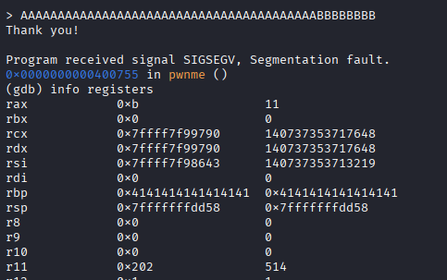

Стъпка 4: Тестване с предсказуеми данни
С командата gdb може да гледаме как се променят адресите в реално време
Може да направим първичен тест в който ще вкараме 48 байта в променливата Това са 16 бита повече от колкото тя може да побере, това означава че два адреса ще се презапишат с нашите стойности. За да ги различаваме е най добре да използваме различни символи: AAAAAAAAAAAAAAAAAAAAAAAAAAAAAAAAAAAAAAAABBBBBBBB
32 байта 8 байта ”А” 8 байта “B”
Пускаме файла чрез gdp, после пишем run за да започне вървенето на файла
Програмата крашва: seg fault понеже сме сменили адресите на произволни стойности. Първо да погледнем rbp: Стойносто на rbp в момента е 0x4141414141414141 което кат оконверитраме от hex към текст е “A” (41 = A). RSP е stack pointer който сочи към върха на stack-a където е return адреса
Виждаме че стойността е 0x4242424242424242 което са нашите “B”-та
Можем да видим към какъв адрес сочи с x/gx $rsp (x - examine memory | gx - show 8 bytes in a hexadecimal format)

Slide 11

Стъпка 5: намиране на return адреса и създаване на payload-a
Успешно манипулирахме return адреса, следващата стъпка е да намерим какъв е return адреса на ret2win() и да го сложим в rsp. Това лесно можем да го направим с “gdb”. Виждаме че return адреса е 0x0000000000400756. Понеже входа стана дълъг, може да ползваме python блиблиотека pwn
Импортираме билиблиотеката, със sys.stdout изхода на програмата се вкарва във входа, за да избегнем formatting грешки.
Ползваме p64, който е специален метод за форматиране в конкретния случай за 64bit-little-endian както бяхме проверили

Slide 12
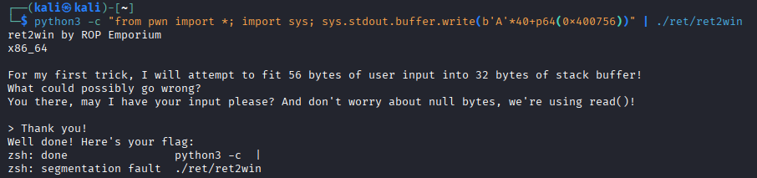
Стъпка 6: Подравняване на stack-a
Добри и лоши новини имаме след теста. Успяхме да принтираме първия ред от функцията ret2win: “Well done! Here’s your flag”. Обаче изглежда че не стигаме до втория ред, който ни трябва за да видим флага.
Проблемът е, че при 64-bit Linux програмите stack-ът трябва да бъде правилно подравнен, особено когато се извикват функции от libc, като system().
В ret2win() първо се изпълнява puts(), който отпечатва съобщението. След това функцията се опитва да извика system(), за да прочете flag.txt. Но понеже stack alignment-ът не е правилен, програмата crash-ва преди да изпълни успешно system().
За да се подравни това ще означава stack pointer-ът, тоест RSP, да е подравнен по 16 байта преди извикване на функция. Като веднага извикаме ret2win това са само 8 байта, за късмет има един адрес, който се вика ret gadget е просто адрес в програмата, на който има инструкция ret. Той не е специална функция. Когато програмата скочи към него, той просто изпълнява още един ret. Плана е, променяме rsp pointer-a към рет gadget, после той изпълнява return с следващия адрес който вече е ret2win, така стват 16 байта и stack-a е подравнен

Slide 13

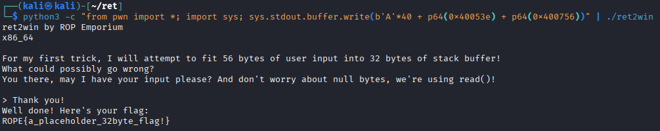
Стъпка 7: Изпълнение

Slide 14
Заключение
Това беше само един пример за C exploitation, чрез който показахме как buffer overflow може да доведе до контрол върху изпълнението на програмата. В реалността има и други техники, като:
Format string attack — когато програмата използва потребителски вход директно във функции като printf, което може да доведе до leak или запис в паметта.
Heap exploitation — атаки срещу динамичната памет, например heap overflow или use after free.
Use after free — когато програмата използва памет, която вече е освободена.
Integer overflow — когато число надхвърли позволения размер и това доведе до грешно заделяне или обработка на памет.
ROP chains — по-сложна версия на това, което показахме, където се навързват много gadgets, а не само един ret.
C exploitation е важна част от киберсигурността, защото показва как малки грешки при работа с паметта могат да се превърнат в сериозни уязвимости. Това знание е полезно не само за exploit development, но и за писане на по-сигурен код.

Slide 15
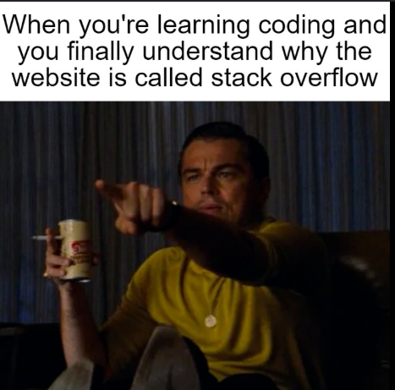
Реален пример
Реален пример е CVE-2023-4863 в libwebp. Това е библиотека, която обработва WebP изображения. При специално направено изображение се получава heap buffer overflow, тоест програмата записва извън позволената памет. Това може да доведе до crash, memory corruption или потенциално remote code execution. Подобни грешки се срещат в реални библиотеки, използвани от браузъри и много други приложения.

Slide 16

Забавен пример

Slide 17
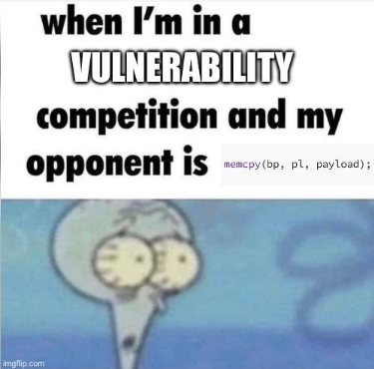
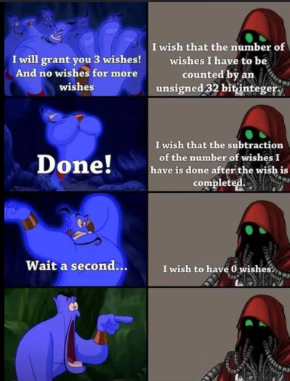
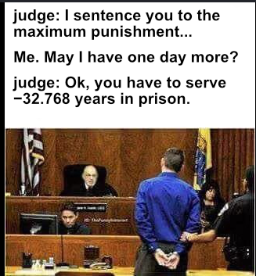
Thank you for watching

